Slide 1


REGIONAL SAMHANDLING
Aktivitet og ansvarsforhold knyttet til den regionale samhandlingen

Slide 2

FORBEREDELSER 2025
Roller i regional samhandling
Organisasjoner
Tilitsvalgte
Sekretariat
Sekretær
Norsk Landbrukssamvirke
Årssamling
Det er viktig at alle roller i den regionale samhandlingen har god informasjon og forankring i ordningens oppgaver og aktiviteter. Her skisserer vi hvilke roller som har ansvar for hvilke oppgaver, samt en tidslinje for når oppgavene må være løst for at samhandlingen i 2026 skal bli både nyttig og velfungerende.

Slide 3

ORGANISASJONER
Tilitsvalgte
Sekretariat
Sekretær
Norsk Landbrukssamvirke
Årssamling
Organisasjoner
Ansvar
Tidspunkt
Oversikt over medlemsarbeid som ønskes prioritert for 2026.
Sikre at tillitsvalgte og *sekretariatsfunksjoner fra egen organisasjon er godt kjent med prioritert aktivitet.
Melde inn roller (tillitsvalgte og *sekretariatsfunksjoner) i
regionale Landbrukssamvirker til Norsk Landbrukssamvirke.
Høst 2025
Innen desember 2025 (viktig før årsmøter i 2026)
20. november 2025
Sjekkliste
*Gjelder TINE, Nortura og Felleskjøpet Agri/Felleskjøpet Rogaland Agder

Slide 4
TILLITSVALGTE
Organisasjoner
Sekretariat
Sekretær
Norsk Landbrukssamvirke
Årssamling
Tillitsvalgte
Ansvar
Tidspunkt
Gjøre seg kjent med prioritert aktivitet fra egen organisasjon.
Melde inn prioritert aktivitet fra egen organisasjon til sekretær.
Delta på årsmøte i sin region, sikre vedtak av aktivitetsplan og budsjett for 2025.
Bidra til gjennomføring av vedtatt aktivitetsplan i samarbeid med sekretariatsgruppen.
Innen desember 2025 (viktig før årsmøte 2026)
Innen desember 2025
Januar/februar 2026
Gjennom året
Sjekkliste

Slide 5
SEKRETARIAT
Organisasjoner
Tilitsvalgte
Sekretariat
Sekretær
Norsk Landbrukssamvirke
Årssamling
Ansvar
Tidspunkt
Gjøre seg kjent med prioritert aktivitet fra egen organisasjon.
Gjøre seg kjent med prioritert aktivitet i øvrige tilknyttede organisasjoner.
Utarbeide forslag til aktivitetsplan for regionen, sendes ved innkalling til årsmøte.
Planlegge, legge til rette og gjennomføre (sammen med tillitsvalgte) aktivitetsplan gjennom året.
Innen desember 2025
Innen desember 2025
Innen desember 2025
Fortløpende gjennom året
Sjekkliste

Slide 6
SEKRETÆR
Organisasjoner
Tilitsvalgte
Sekretariat
Sekretær
Norsk Landbrukssamvirke
Årssamling
Ansvar
Tidspunkt
Gjøre seg kjent med oversikt over tillitsvalgte i RL for egen region.
Forberede innkalling til årsmøte i sin region, samt utarbeide forslag til aktivitetsplan i samarbeid med sekretariat.
Kalle inn til årsmøte i regionalt Landbrukssamvirke.
Sørge for at alle tilknyttede organisasjoner er kjent med vedtatt aktivitetsplan etter årsmøte 2026, samt dele referat fra relevante møter (årsmøte/sekretariatsmøter/møter i regionalt LS).
Koordinere iverksettelse av aktivitet og kalle inn til nødvendige møter i sekretariat og med tillitsvalgte.
Gi tilbakemelding på årlig evaluering fra Norsk Landbrukssamvirke.
Etter 20. november 2025 (oversikt fra Norsk Landbrukssamvirke)
Desember 2025
Desember 2025
Februar 2026
Løpende gjennom året, 2026
Sjekkliste

Slide 7
NORSK LANDBRUKSSAMVIRKE
Organisasjoner
Tilitsvalgte
Sekretariat
Sekretær
Norsk Landbrukssamvirke
Årssamling
Ansvar
Sikre at alle roller i ordningen kjenner sine oppgaver.
Sikre tilgjengelig oversikt over roller i de ulike regionene, skaffe seg oversikt over nye tillitsvalgte/sekretariats roller.
Sende ut evaluering til alle regioner.
Utarbeide oppsummerende rapport fra alle regioner til
1. styremøte 2026 i Norsk Landbrukssamvirke.
Oppdatere/informere nye tillitsvalgte/sekretariats roller.
Infomøte høst m/Gaute Lenvik, påkobling NL strategi og eventuelle spm.
Tidspunkt
Innen 20. september
20. oktober. Oppdateres fortløpende, ligger tilgjengelig for alle sekretariat i Teams-grupper.
25. november 2025
15. januar 2026
November 2026
Okt./nov. 2026
Sjekkliste

Slide 8
ÅRSSAMLING
Organisasjoner
Tilitsvalgte
Sekretariat
Sekretær
Norsk Landbrukssamvirke
Årssamling
Forberedelser
Tidspunkt
Gjøre seg kjent med forslag til aktivitetsplan for 2026 (er lagt ved innkalling til årsmøte).
Sikre at alle org. får synliggjort sin prioriterte akt. 2026.
Vedta aktivitetsplan for regionen i tråd med tildelt budsjett for 2026.
Innen årsmøte 2026
Under årsmøte 2026
Under årsmøte 2026
Sjekkliste

Slide 9

TIDSLINJE
Desember 2025
Kandidater til roller
Tilknyttede organisasjoner melder inn utpekte kandidater til roller i sekretariat og regionale Landbrukssamvirker.
Veiviser
Høst 2025
Norsk Landbrukssamvirke utarbeider og sender ut veiviser over roller og aktivitet til alle tilknyttede roller i den regionale samhandlingen.
Forslag aktivitetsplan
Sekretariat utarbeider forslag til aktivitetsplan for 2026
Forankring
20. november 2025
Tilknyttede organisasjoner sikrer at roller i sekretariat og regionale landbrukssamvirker (fra egen organisasjon) kjenner til prioritert medlemsaktivitet for kommende år.
20. oktober 2025

Slide 10
TIDSLINJE
Innkalling årsmøte
Sekretær kalle inn alle tilknyttede roller til årsmøte i regionalt Landbrukssamvirke
Januar/Februar 2026
Gjennomføre aktivitet
Planlegge, koordinere og gjennomføre aktivitetsplan for 2026. Et samarbeid mellom sekretær, sekretariat, tillitsvalgte og Norsk Landbrukssamvirke.
Desember 2025
Årsmøte
Regionalt Landbrukssamvirke vedtar aktivitetsplan for 2026, i tråd med tildelt budsjett.
Gjennom året 2026

Slide 11
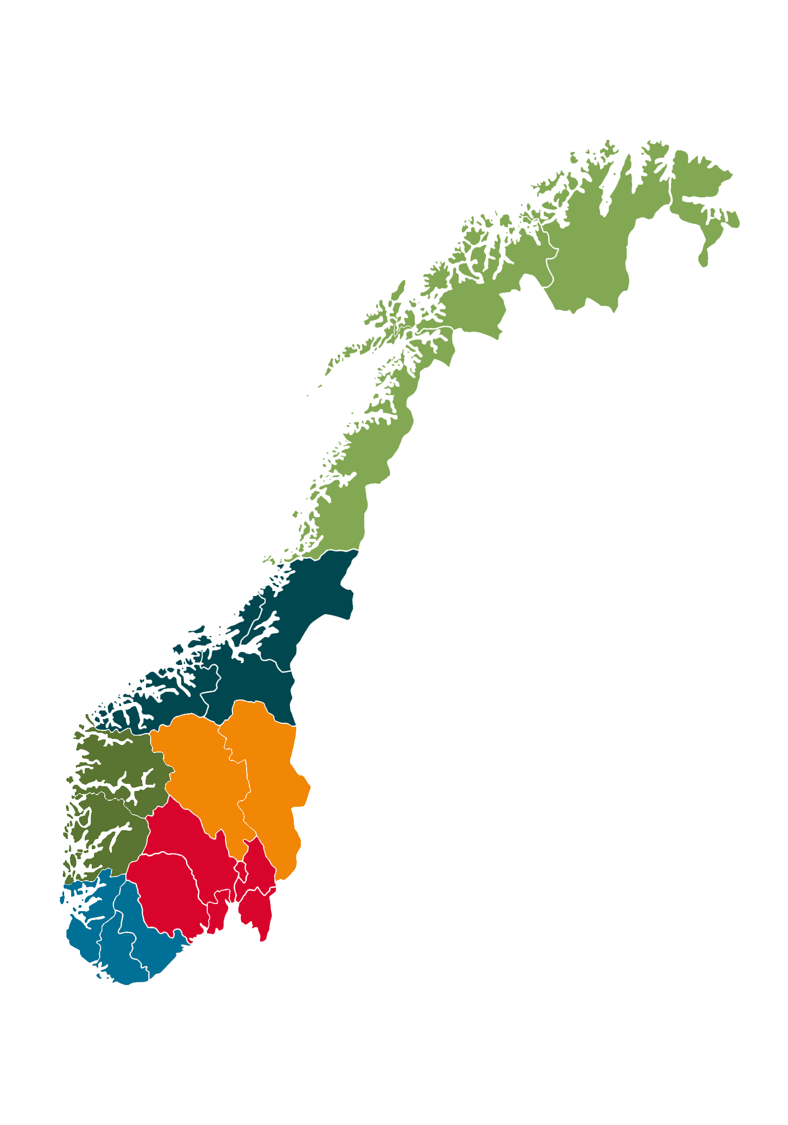






REGIONAL SAMHANDLING
Landbrukssamvirke Nord
Finnmark, Troms og Nordland
Landbrukssamvirke Midt
Trøndelag, Møre og Romsdal
Landbrukssamvirke Vest
Vestland
Landbrukssamvirke Sør
Rogaland og Agder
Landbrukssamvirke Øst
Oslo, Akershus, Østfold, Vestfold, Buskerud og Telemark
Landbrukssamvirke Innlandet
Innlandet

Slide 12



















REGIONAL SAMHANDLING

